Slide 1


2024년 지능화 파일럿 프로젝트
프로젝트 최종 보고
Project
라인스캔 카메라 이미지를 활용한
Auto-Encoder 기반 PCB 불량 검출
Auto-Encoder-based PCB Defect Detection
Using Line Scan Camera Images
김연지(2023254018)
2024. 11. 17.
Notes:
안녕하세요 산업인공지능학과 김연지입니다.
2024년 지능화 파일럿 프로젝트 최종 보고 발표를 시작하겠습니다.
프로젝트 주제는 라인스캔 카메라 이미지를 활용한 오토인코더 기반 PCB 불량 검출이구요,
내용은, 컨베이어벨트 위에서 움직이는 물체를 라인 스캔 카메라로 촬영해서 이미지를 획득하고,
획득한 이미지를 분석해서 양품인지 불량인지를 판단하는 내용입니다.
제가 이 주제를 선택한 이유는, 저희 회사에서 현재 진행 중인 과제와 관련이 있는 내용이기때문이구요,
제 직무가 개발이 아니고 사업 기획쪽이다보니, 데이터 확보나 프로젝트 진행에 있어서 회사에서 진행 중인 과제를 하는 것이
더 유리하기 때문에 결정하였습니다.
발표 자료는 중간 보고때 사용하던 것을 그대로 썼구요, 거기에 추가로 수행한 내용들이나 수정된 내용들은 제목에 표시하였습니다.

Slide 2

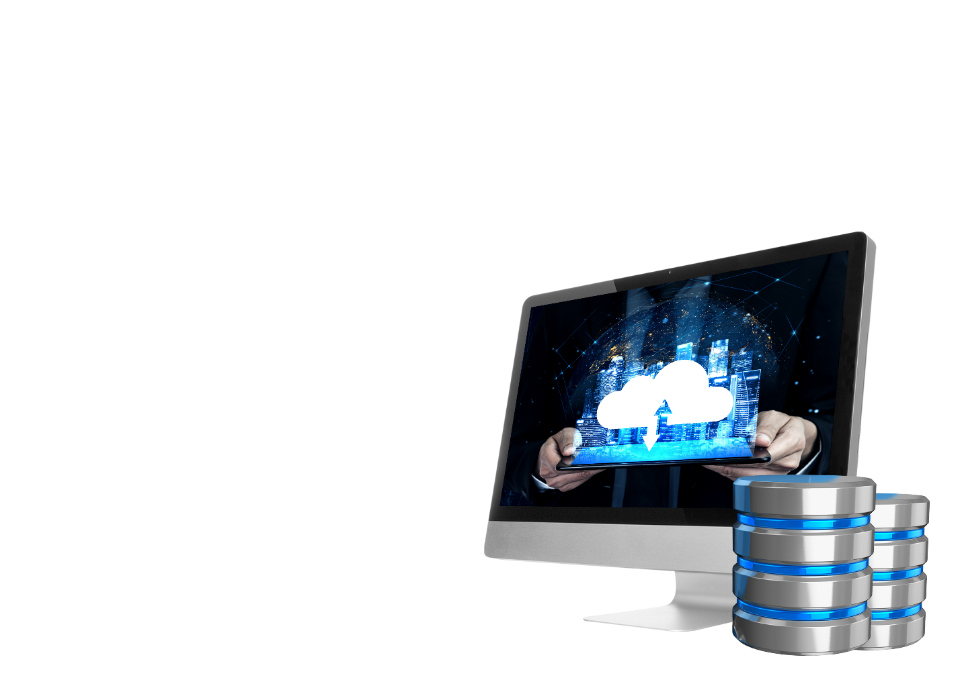


2024년 지능화 파일럿 프로젝트
Contents
연구 배경
연구 목표
관련 연구
실험 장치 및 데이터셋
연구 방법
연구 결과 및 토의
향후 추진 일정

Slide 3
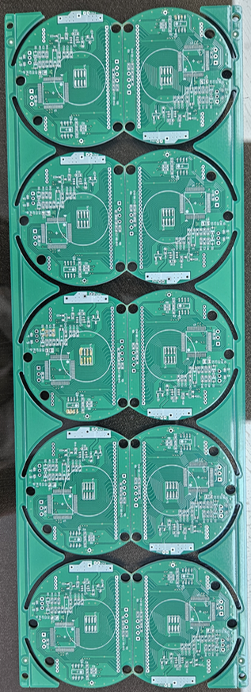
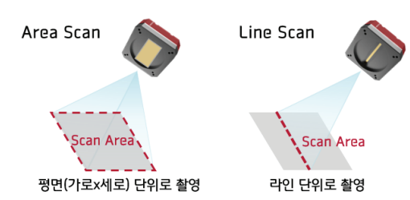
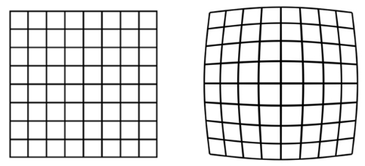
연구 배경 – 추가 작성(수정)
1.
배경 및 필요성
왜 라인스캔 카메라를 활용하는가?
고속으로 움직이는 물체의 이미지를 획득하기에 용이하며, 특히, 길이가 긴 물체의 불량 검출에 유용하게 사용될 수 있음
2D 이미지 획득 시 발생할 수 있는 이미지 왜곡 방지할 수 있으며, 조명을 선(line) 단위로 조절할 수 있어 검사 영역 전체에서 균일한 이미지를 얻는 데 효과적임
따라서, 이동하는 물체에 대해 라인 스캔 카메라를 활용하여 이미지를 획득하는 것이 가능하다면, 물체의 길이에 구애 받지 않고 균일한 이미지를 효과적으로 획득하여 불량을 검출할 수 있음
[실제 SMT 현장에서 생산하는 연배열 PCB ]
[Area Scan 방식과 Line Scan 방식의 비교]
[2D 영역 스캔 시 발생할 수 있는 원근에 의한 왜곡 예시]
3
Notes:
먼저 연구 배경입니다.
이 프로젝트의 배경은 크게 두 가지로 나눌 수 있는데요, 하나는 왜 라인스캔 카메라를 쓰느냐와, 왜 오토인코더 모델을 사용하느냐로 볼 수 있겠습니다.
먼저, 라인 스캔카메라를 활용하는 이유입니다.
먼저, 고속으로 움직이는 물체의 이미지를 획득하기에 용이하며, 특히, 보시는 것과 같이 길이가 긴 물체의 불량 검출에 유용하게 사용될 수 있습니다.
여기 보이시는 PCB는 실제로 SMT 현장에서 생산하는 연배열 PCB인데요, 길이가 상당히 긴 편입니다.
또한, 2D Area Scan 시에 발생 할 수 있는 이미지 왜곡을 방지할 수 있고, 조명을 선 단위로 조절할 수 있기 때문에 검사 영역에서 균일한 이미지를 얻는데 효과적입니다.

Slide 4
연구 배경 – 중간 보고
1.
배경 및 필요성 (계속)
왜 Auto Encoder 방식으로 모델을 구축 하였는가?
대부분의 제조 라인에서는 실제 불량이 발생하는 경우가 많지 않기 때문에 불량 데이터를 확보하기가 어려움
딥러닝을 적용할 시에, 불량 검출을 위해 수많은 불량에 대해 모두 학습해야 하는 것 또한 매우 어려움
특히, 다품종 소량생산 제품의 경우와 초도 생산의 경우에는 불량 데이터 확보와 여러가지 불량 Case에 대해 학습한다는 것이 거의 불가능 함
따라서, 정상 데이터만 학습하여 불량을 검출하는 Auto-Encoder 방식을 활용하고자 함
2.
문제 정의
실시간으로 이동하는 물체에 대하여 AI 학습 모델로 불량 여부를 판단함
→ 라인 스캔 카메라를 활용하여 이미지를 획득하고, Auto Encoder 방식으로 모델을 구축
4
Notes:
두번째는 오토인코더를 사용하는 이유입니다. 중간 보고때 작성한 내용을 그대로 차용하였습니다.
보시다시피, 정상 데이터만 학습하여 불량을 검출할 수 있으므로, 다품종 소량생산이나 초도 생산 같은 경우에서 유리할 수 있습니다.

Slide 5
연구 목표 – 추가 작성(수정)
1.
연구 목표
라인스캔 카메라 이미지를 활용한 PCB 불량 검출 모델 구축
이미지 획득장치 구성
데이터 수집
Auto Encoder 기반 불량 검출 모델 구축
2.
기대 효과
생산 라인에서 고속으로 이동하는 물체에 대해 고화질의 이미지를 획득하여 불량 검출을 수행할 수 있으며, 물체의 길이에 관계 없이 이미지를 획득할 수 있음 (다양한 길이의 PCB나 연배열 PCB 등)
또한, 2D 영역 스캔에서 발생할 수 있는 이미지 왜곡을 방지하며, 조명을 선(line) 단위로 조절할 수 있어 검사 영역 전체에서 균일한 이미지를 얻을 수 있으므로 보다 정확한 검사가 가능
특히, 양품만을 학습하여 불량을 검출하는 모델이므로, 불량 데이터 확보가 어려운 다품종 소량 생산 및 초도 생산에 효과적으로 대응할 수 있음
5
Notes:
연구 목표는 라인 스캔 카메라를 활용한 PCB 불량 검출 모델 구축이고요, 이미지를 획득 장치를 구성해서 데이터를 수집하고, 불량 검출 모델을 구축하는 것입니다.
기대효과는 다음과 같이, 고속으로 이동하는 물체에 대해 고화질의 이미지를 획득할 수 있고, 물체의 길이에 관계없이 이미지를 획득할 수 있습니다.
또한, ~~~~~~~

Slide 6
관련 연구 (or 기술) – 중간 보고
1.
Auto Encoder를 활용한 불량 검출에 대한 연구
오토인코더 모델과 이미지 감산 기법을 활용한 비지도 PCB 불량 검출 시스템 : 김지송, 박지수, 김정석(2020)
오토인코더를 이용한 PCB 불량 검출
입력 영상과 출력 영상의 감산 결과를 통해 불량 여부를 판단
skip- connection을 적용한 CNN 모델에서 가장 좋은 결과를 확인
오토인코더를 이용한 불량 탐지에 관한 연구: 김지섭, 김준한, 김상태, 심병효(2021)
VGG 기반 오토인코더를 사용
적은 수의 학습 데이터 환경에서도 불량 탐지에 효과적임을 확인
합성곱 오토인코더 모델과 이미지 연산 기법을 활용한 가공품 표면 불량 검출 시스템: 김석주, 권중장(2021)
불량이미지를 이용하는 판별모델 보다 데이터수집 및 학습시간을 줄이고, 즉각 생산현장에 사용할 수 있다는 점에서 효과적인 방법임을 확인
양자화된 합성곱 신경망을 사용한 결점 이미지 분류: 박지수(2021)
딥러닝의 오토인코더 구조와 이미지 감산 기법을 조합해 PCB 결점을 추출하고 판별하는 시스템을 제안
6
Notes:
관련 연구 내용이구요

Slide 7
관련 연구 (or 기술) – 중간 보고
2.
PCB 불량 검출에 대한 연구
딥러닝(CNN)이용한 PCB 불량 검출 시스템 설계 및 구현: 최원호(2022)
1416장(정상 906장+불량510장)의 조립성이 판단된 커넥터 이미지를 사용하여 학습 후 불량을 검출하는 시스템을 설계 및 구현함
다양한 영상처리 알고리즘을 사용하여 윤곽선을 검출한 후 CNN 모델에 적용하여 학습
인쇄 회로 기판(PCB) 결함 탐지 및 분류 딥러닝 모델 비교: 최동현, 전제성, 이수안(2022)
북경대학의 PCB 결함 데이터셋을 활용하여 6가지의 결함 종류를 EfficientNet과 YOLOv5모델로 학습시키고, 성능을 비교하였음
mAP 0.5에서는 EfficientNet이, mAP 0.95에서는 YOLOv5 모델이 더 좋은 성능 결과를 보임
인공지능을 이용한 인쇄 회로 기판 검사방법에 관한 연구: 김지훈(2022)
PCB 검사 장비인 AFVI 장비로부터 Check 판정(불량 판정)을 받은 제품들에 대해 진성 불량인지 가성 불량인지 여부를 확인
YOLO 모델을 구축하고 두 가지의 불량을 학습하여 불량을 검출함
YOLO 개선을 통한 PCB 불량 검출 시스템 설계 및 구현: 이민균(2023)
YOLOv5를 활용하여 PCB 불량 검출 구현
Image augmentation(이미지 증량) 기법을 통한 성능 개선
Pruning 모델 경량화를 통한 성능 개선
7

Slide 8
관련 연구 (or 기술) – 중간 보고
3.
연구 방향 도출
최근 PCB 결함 검출을 위한 딥러닝 모델로 YOLO를 적용하는 경우가 많음
해당 학습은 많은 양의 불량 데이터를 필요로 하며, 실제로 제조 현장에서 불량 데이터를 수집하는 것에는 많은 어려움이 있음
따라서, 생성형 모델로 많은 불량 데이터를 생성하거나, 기존에 주어진 데이터들을 활용하는 방법들을 많이 사용하고 있음
또한 이전에도 오토인코더로 불량 검출을 수행하는 연구들이 다수 존재함
그러나 얕은 결함과 같이 두드러진 특징이 나타지 않는 경우의 불량 형태를 특정하기 어려운 경우가 있음
따라서, 라인 스캔 카메라를 이용해서 실제 이미지를 획득하는 것에 중점을 두고 연구를 수행하도록 하며, 성능을 높일 수 있는 다양한 기법들을 적용해보도록 함
8

Slide 9
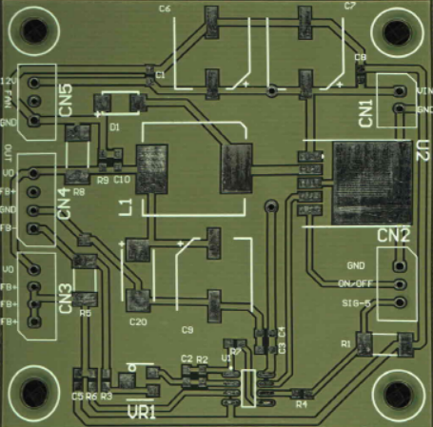
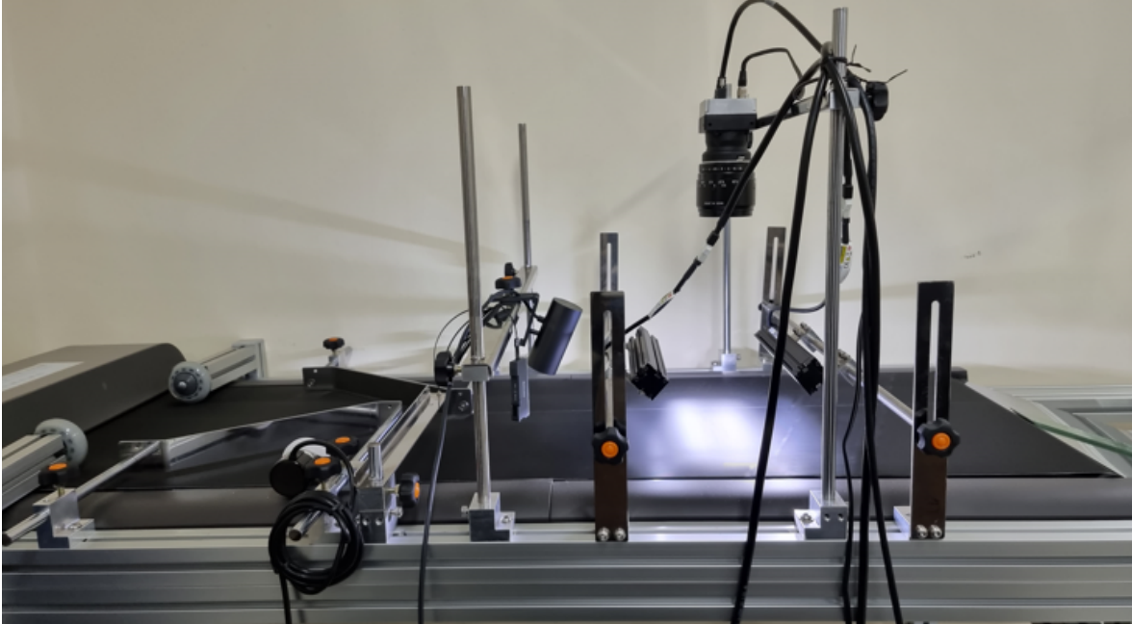
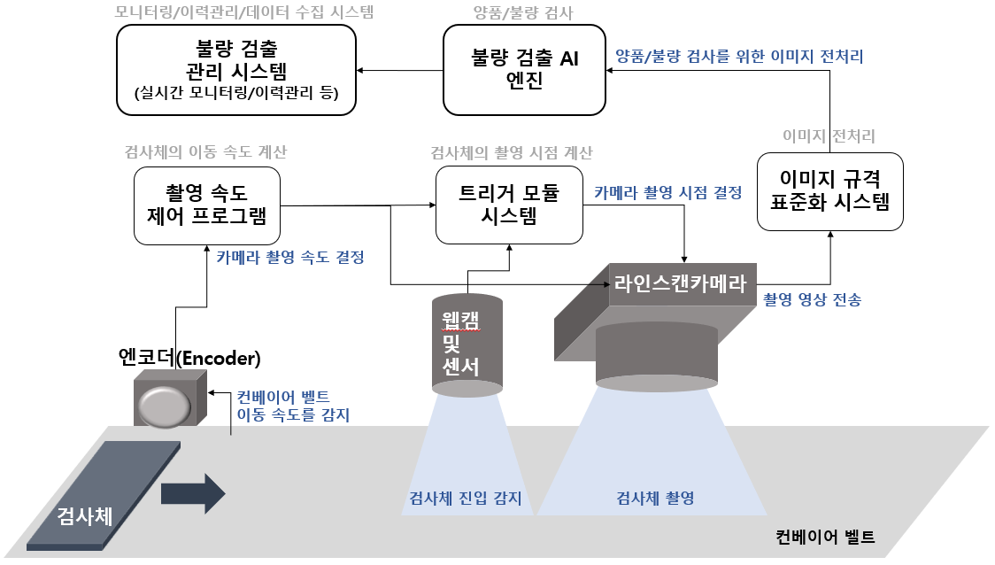
실험 장치 - 중간 보고
1.
대상 제품
PCB (Printed Circuit Board)
[재료로 활용한 PCB 모습]
2.
실험 시스템 구성
라인스캔 카메라를 활용한 이미지 촬영
해상도: 7K(세로) X 1 line(가로/촬영 후 약 8K)
컨베이어벨트 구조물 위에서 이동하는 물체를 인식하여 촬영
촬영 타이밍을 맞추기 위해, 웹캠으로 진입 시점을 감지하여 트리거를 발생
적절한 촬영 속도를 맞추기 위해, 이동 속도를 감안하여 Fine Tunning 진행
획득한 이미지들을 균일한 각도 및 방향으로 정렬하는 전처리 방법 연구
전처리가 완료된 이미지에 대한 불량 검출 모델 구축
[라인스캔 카메라를 설치한 실험 장치 ]
[라인 스캔 카메라를 활용한 불량 검출 시스템의 전체 구성도]
9
Notes:
실험 장치 구성 내용입니다.
사진과 같이 컨베이어벨트위에 카메라를 설치하고, 실제 구조물 위에서 이동하는 물체를 인식하여 촬영을 진행합니다.
촬영 타이밍을 맞추기 위해 카메라 앞에 설치한 웹캠으로 진입 시점을 감지해서 트리거를 발생시켜 촬영을 진행하구요,
촬영 속도를 맞추기 위해 이동 속도를 감안해서 촬영 타이밍을 튜닝해야 합니다.
이렇게 촬영된 이미지들을 같은 방향과 크기로 정렬하기 위해 전처리를 수행하고,
전처리가 완료된 이미지들에 대해 불량 검출 모델을 구축합니다.
실제로 제가 수행한 부분은 촬영 타이밍과 촬영 속도 튜닝, 그리고 불량 검출 부분입니다.

Slide 10
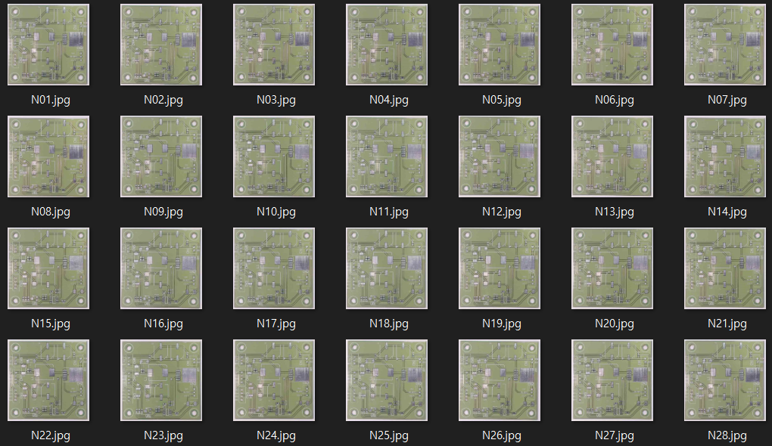
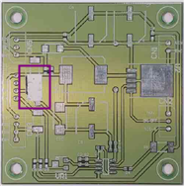
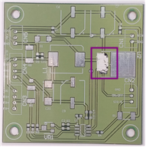
데이터 셋 - 중간보고
1.
스마트폰을 활용한 이미지 데이터 획득 (선행 평가)
라인 스캔 카메라를 활용하여 이미지를 획득 하기 전, 촬영 조건 튜닝에 많은 시간이 소요되어 진행이 지체됨
이에 따라, 스마트폰으로 이미지 데이터를 획득하고 모델의 성능을 확인해보는 선행 평가를 수행하여, 실제 라인 스캔 카메라를 통해 획득한 이미지의 결과와 비교해보고자 하였음
최대한 같은 촬영 조건을 유지할 수 있도록 삼각대로 스마트폰의 위치를 고정하고 시료를 A4용지 위에 한 개씩 올려, 같은 위치에서 촬영하도록 함
총 40개의 PCB를 촬영하였고, 훈련용 PCB 30장 + 평가용 10장(양품 5장+불량 5장)으로 구성됨
촬영 후, 모두 같은 크기와 방향의 이미지로 정렬함 (크기: 1024X1024)
[임의로 만든 불량 PCB의 모습]
10
[촬영을 완료하여 같은 크기로 저장한 양품 PCB 사진]
Notes:
중간 보고시에 수행했던 내용인데요, 라인 스캔 카메라 시스템이 구성되기 전에 스마트폰으로 이미지를 획득해서 선행 평가를 진행한 내용이구요,
시료는 학습용 30매 평가용 10매, 총 40매였습니다.

Slide 11
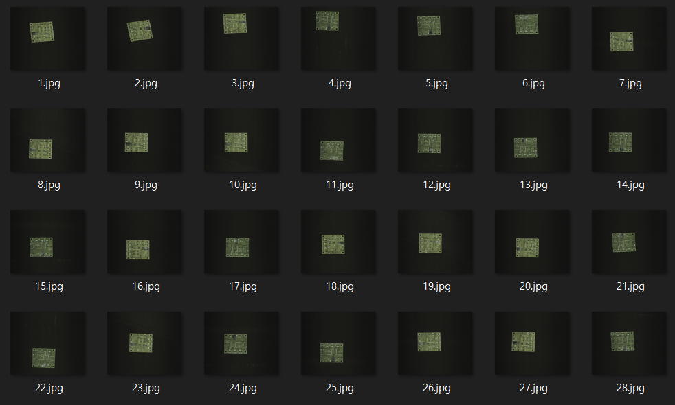
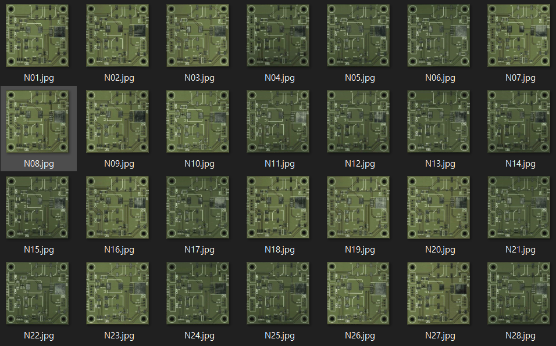
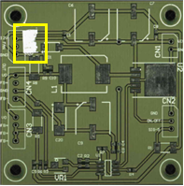
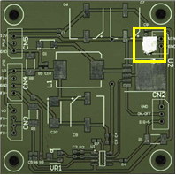
데이터 셋 - 중간보고
2.
라인 스캔 카메라를 활용한 이미지 데이터 획득
라인 스캔 카메라로 촬영할 수 있는 환경을 구성하고, 실제로 촬영을 진행함
선행 평가와 동일하게 총 40개의 PCB를 촬영함(훈련용 PCB 30장 + 평가용 10장(양품 5장+불량 5장))
해당 이미지들은 아래와 같이 모두 균일하게 촬영되지 않았기 때문에, 같은 방향과 각도를 유지하도록 포토샵으로 전처리를 진행함 (크기: 1024X1024)
[(전처리 작업 전) 라인스캔 카메라를 통해 촬영된 이미지]
[임의로 만든 불량 PCB의 모습]
[촬영을 완료하여 같은 크기로 저장한 양품 PCB 사진]
11
Notes:
시스템을 구성한 후에, 똑같은 시료들을 라인 스캔 카메라로 실제로 촬영한 내용입니다.
여기까지가 중간보고때 진행한 내용들이구요,
스마트폰 이미지와 라인 스캔 카메라 이미지를 같은 오토인코더 모델로 학습하여 성능을 비교하는 내용으로 진행했었습니다.
결과는 라인 스캔 카메라 이미지에서 양품과 불량이 유의미한 차이가 발생하여 성능을 확인했었구요,

Slide 12
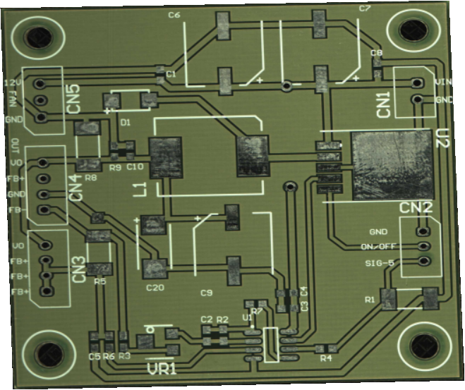
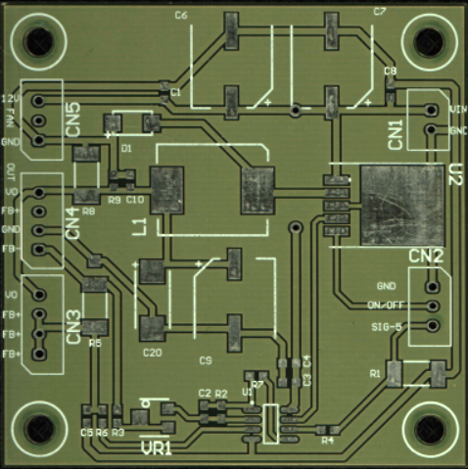
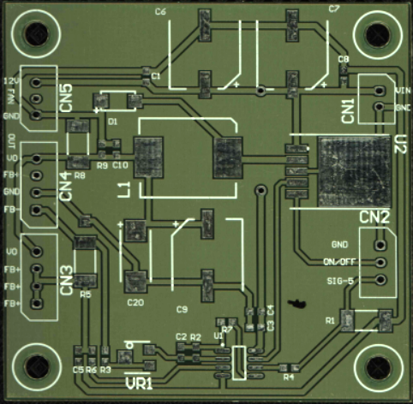
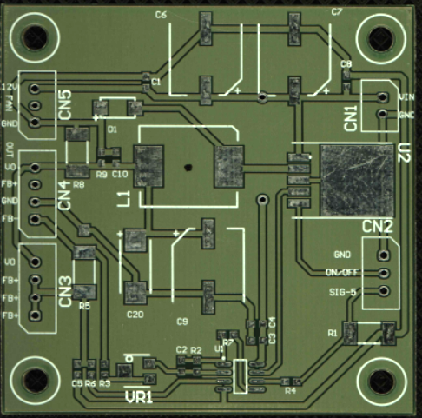
데이터 셋 – 추가 진행
3.
라인 스캔 카메라를 활용한 이미지 데이터 획득 (추가 촬영)
PCB 수량을 증량하여(40매 → 115매(학습용 100매 + 평가용 양품 5매 + 평가용 불량 5매 + 평가용 추가 불량 5매) 추가로 촬영을 진행하고, 학습 데이터를 증강(100매→1000매)하여 Auto-Encoder 모델을 학습하였음
또한, 이전 중간 보고때와 비교해, 촬영 타이밍을 더 정교하게 Fine Tunning하여, 전 처리 후 발생하는 왜곡을 최소화 함
[중간보고 시 촬영했던 PCB 이미지]
[Fine Tunning한 이미지]
정확도를 높이기 위해 촬영 후 흑백으로 변환하여 학습 모델을 훈련하고, 컬러 이미지와의 성능을 비교해 봄
또한, 기존의 불량 시료와 비교하여 기존의 불량 시료에 더 작은 크기의 불량을 추가하여 불량 검출이 가능한 지 성능을 추가로 확인해 봄
[Dot 불량을 추가한 모습]
12
Notes:
여기는 추가로 진행한 내용입니다.
기존에 진행했던 40매에서 PCB 수량을 115매로 증량해서 촬영을 진행했습니다.
또한 촬영 타이밍을 보시는 것과 같이 더 정교하게 튜닝했습니다.
촬영 후 같은 크기와 방향으로 전처리 작업을 수행하는데, 이런식으로 늘어난 이미지를 정사각형으로 축소하다보면, 왜곡이 발생할 수 있습니다.
반면에, 정교한 튜닝으로 거의 정사각형에 가깝게 촬영된 이미지는 왜곡이 최소화 됩니다.
모델 학습과 성능 평가에서도, 컬러 이미지뿐만 아니라 흑백으로 변환하여 진행도 해보았구요,
기존의 불량 시료와 비교해서 더 작은 크기의 불량을 추가해서 불량 검출이 가능한지 확인도 해보았습니다.

Slide 13
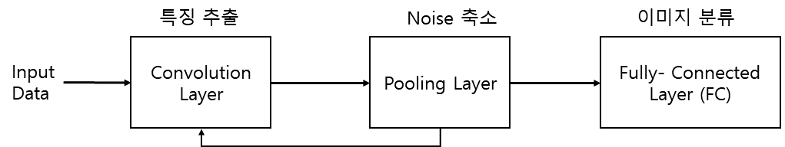
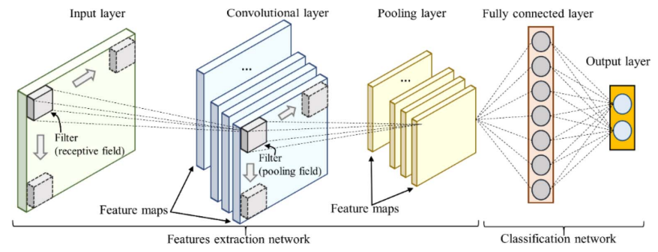
연구 방법 – 중간 보고
1.
Convolutional Neural Network (CNN)
이미지를 분석하기 위해 패턴을 찾는데 유용한 알고리즘으로, 데이터에서 이미지를 직접 학습하고 패턴을 사용해 이미지를 분류
13

Slide 14
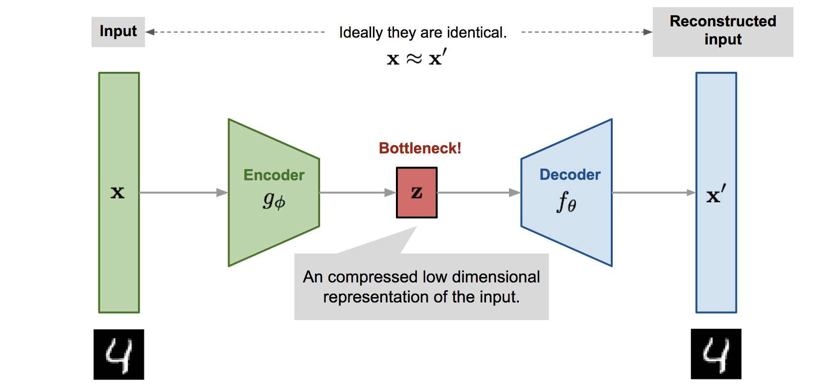
연구 방법 – 중간 보고
2.
Auto-Encoder
라벨이 없는 훈련 데이터를 사용하며(비지도 학습) 입력 데이터의 표현을 효율적으로 학습할 수 있는 인공신경으로, input 레이어, hidden 레이어, output 레이어로 구성
일반적으로 Input 유닛보다 훨씬 낮은 차원의 hidden 유닛을 가지므로 주로 차원 축소(Dimensionality Reduction) 목적으로 사용
다양한 응용 분야를 갖고 있는데 그 중 하나가 이상 탐지(anomaly detection) 분야이며, 또한 강력한 feature extractor로 작동하기 때문에 비지도 사전훈련에 사용될 수 있고, 훈련 데이터와 매우 비슷한 새로운 데이터를 생성하는 생성 모델(generative model)로서 사용될 수 있음
14

Slide 15
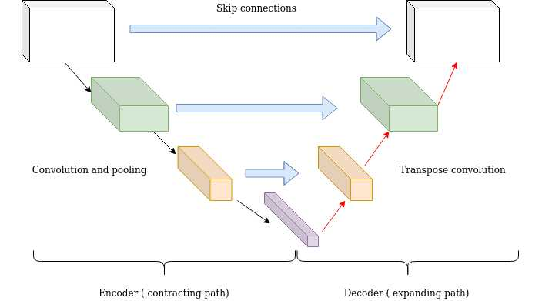
연구 방법 – 중간 보고
3.
Skip-Connection
Convolution 연산을 진행하면서, 인코딩 되는 과정의 정보들을 기억했다가 디코딩을 하는 과정에 같이 소스로 추가해주는 것으로, 차원이 축소되면서 손실되는 정보들을 복원 시에 보완할 수 있도록 지원
이전 Layer의 정보를 직접적으로 Direct하게 이용하기 위해 이전 층의 입력(정보)를 연결한다는 개념으로, 학습 시 Backpropagation에서 "기울기에 대한 대체 경로"를 제공함으로써 Vanishing Gradient를 해결하는 방법으로도 사용
15

Slide 16
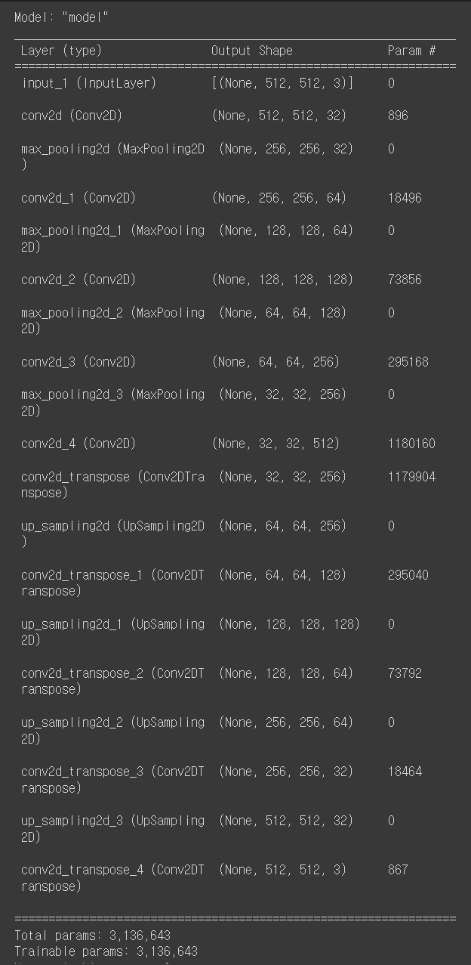
연구 방법 – 중간 보고
4.
제안 모델
하나의 입력층 (Input Shape = (512,512,3)
Same 패딩 및 ReLU 활성함수가 있는 9개의 Conv2D층
(Encoding 5개 / Decoding 4개)
9개의 Conv Layer에 대해 각각 32, 64, 128, 256, 512, 256,128, 64, 32개의 Feature Map을 사용
출력층까지 총 5개의 Conv2DTranspose층으로 Decoder 구성
기울기 소멸 문제(VGP) 해결
ReLU 활성화 함수 사용
Skip-connection 사용 (4개)
최종 Layer는 3 채널(RGB)의 이미지를 생성
모델 컴파일
Adam Optimizer
손실 함수로는 평균 제곱 오차(MSE)를 사용
16

Slide 17
연구 방법 – 중간 보고
5.
모델의 학습
하이퍼파라미터 설정
optimizer = Adam
Kernel 개수= 32~512
Kernel Size = (3,3)
Pooling Layer = Max Pooling
Padding = Same
epoch = 20
loss function = MSE (Mean Square Error)
컴퓨터 사양 (H/W)
Google Colab
AI Framework (S/W)
Tensorflow 및 Keras
17

Slide 18
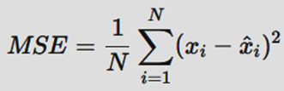
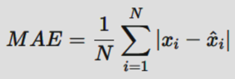
연구 방법 – 중간 보고
6.
모델의 성능평가
현재 모델 구축이 완성된 단계가 아니며, 충분한 훈련 데이터 및 평가 데이터가 확보되지 않았으므로, Reconstruction Error 분포를 통해 성능을 확인하고자 함
Reconstruction Error는 Auto Encoder의 인코더-디코더 과정을 거친 입력 데이터(출력 데이터)와 원본 입력 데이터 간의 차이를 측정하는 값으로, 아래와 같이 MSE(Mean Square Error)와 MAE(Mean Absolute Error)로 나타낼 수 있음
Auto-Encoder의 특성상, 양품일 경우 입력과 출력이 거의 동일하기 때문에 reconstruction error는 0에 가까워야 하고, 불량일 경우 입력과 출력이 다르기 때문에 reconstruction error가 양품에 비해 커야 함
추후 데이터를 증량하여 분류성능을 측정할 시에는 정확도, 정밀도, 재현율 및 F1-score를 사용하고자 하며, 이를 위해 Confusion Matrix를 구성할 예정임
이 때, 적절한 기준 값을 설정하여 reconstruction error가 기준 값 이상일 때는 불량으로, 이하일 때는 양품으로 판정하여 TP(True Positive)/FP(False Positive)/TN(True Negative)/FN(False Negative)를 결정
양품
불량
Reconstruction
Error
기준 값
18
Notes:
성능평가 부분에 대해서 설명 드리겠습니다.
오토인코더 모델은 양품만 학습하는 모델이고,
학습된 모델에 양품을 넣으면, 입력과 출력이 거의 동일하게 나옵니다.
반대로, 불량을 넣으면, 입력과 출력이 차이가 발생합니다.
이러한 점을 이용해서 이 리컨스트럭션 에러라는 걸 계산하는데요,
양품은 이 에러가 0에 가깝고, 불량을 양품에 비해 크게 나타납니다.
그래서 이 기준 값이라는 걸 정해서 양품인지 불량인지 판단하게 되구요.
원래는 판단한 내용들을 근거로 혼동행렬을 만들어서 비교를 하려고 했는데,
뒤에서 설명 드리겠지만, 일단 평가용 시료들의 숫자가 적기도 하고, 양품 분포와 불량 분포가 정확히 구분될 수 있는 기준 값이 있었기 때문에,
이 혼동 행렬이 의미가 없어져서, 다른 방식으로 성능을 비교하였습니다.

Slide 19
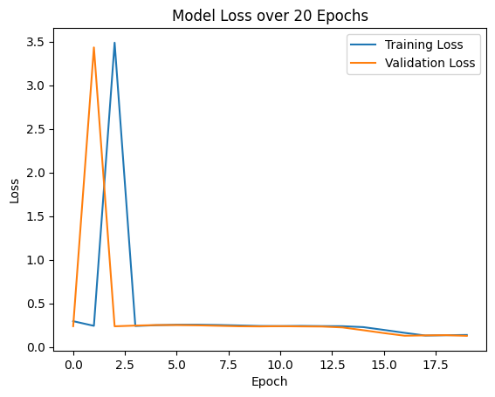
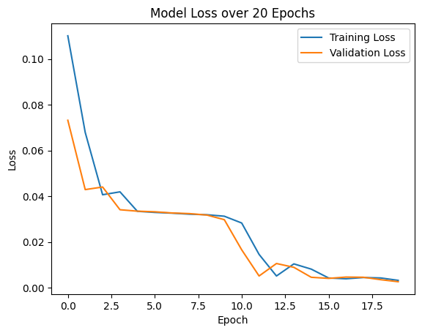
연구 결과 및 토의 – 중간 보고
1.
모델의 학습 곡선 – 중간 보고 (스마트폰 이미지와 라인스캔 카메라 이미지 비교)
epoch에 따른 손실 추이 (loss function)
스마트폰 이미지의 학습곡선과 라인 스캔 카메라 이미지의 학습 곡선을 비교
두 Case 모두 0.1 전후의 Loss를 나타내며 수렴하였음
[스마트폰 이미지의 학습 곡선]
[라인 스캔 카메라 이미지의 학습 곡선]
19
Notes:
중간 보고에서 진행했던 스마트폰 이미지와 라인스캔 카메라 이미지의 학습 곡선이구요

Slide 20
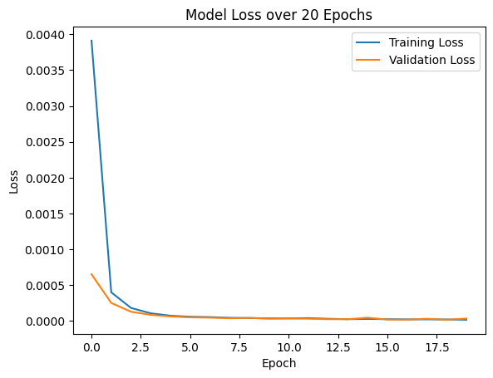
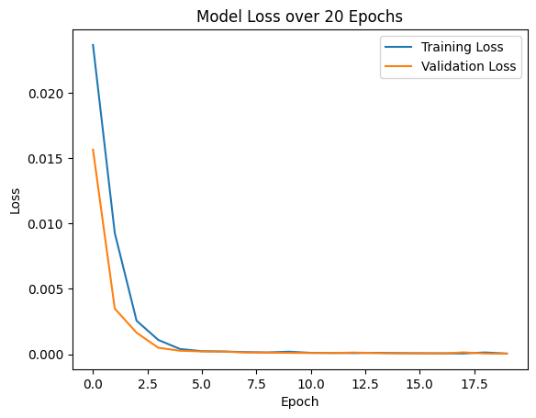
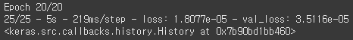
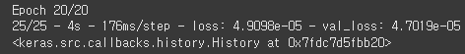
연구 결과 및 토의 – 추가 진행
1.
모델의 학습 곡선 – 추가 진행 (컬러와 흑백 비교)
epoch에 따른 손실 추이 (loss function)
컬러 이미지와 흑백 변환 이미지의 학습 곡선을 비교
두 Case 모두 0.01 이하의 Loss를 나타내며 수렴하였음
[컬러 이미지의 학습 곡선]
[흑백 이미지의 학습 곡선]
20
Notes:
추가로 진행한 라인스캔 카메라 이미지의 학습 곡선인데, 흑백 데이터를 추가하여 컬러 데이터와 비교하였습니다.
흑백 데이터는 기존의 RGB를 Gray로 바꾼 데이터구요

Slide 21
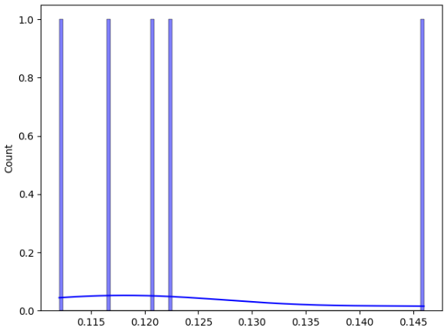
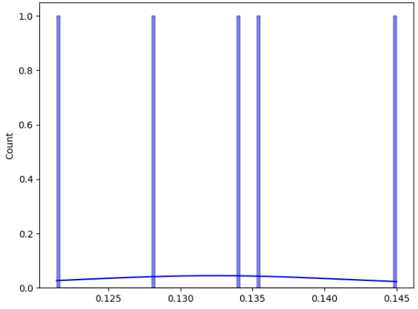
연구 결과 및 토의 – 중간 보고
2.
제안하는 모델의 성능 – 스마트폰 이미지
평가용 양품 데이터(5개)와 불량 데이터(5개)를 직접 분석 모델에 넣고 예측한 후 reconstruction error를 계산하여 양품과 불량의 error 분포를 비교함
스마트폰 이미지의 경우, 아래와 같이 양품과 불량의 error 분포에 유의미한 차이가 없었음
 | #1 | #2 | #3 | #4 | #5 | 최소 | 최대 | 평균
양품 | 0.120 | 0.112 | 0.122 | 0.146 | 0.116 | 0.112 | 0.146 | 0.12
불량 | 0.145 | 0.128 | 0.121 | 0.135 | 0.134 | 0.121 | 0.145 | 0.13
21
[스마트폰 이미지의 양품 Error 분포]
[스마트폰 이미지의 불량 Error 분포]

Slide 22
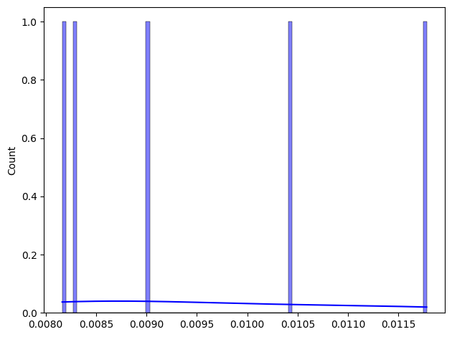
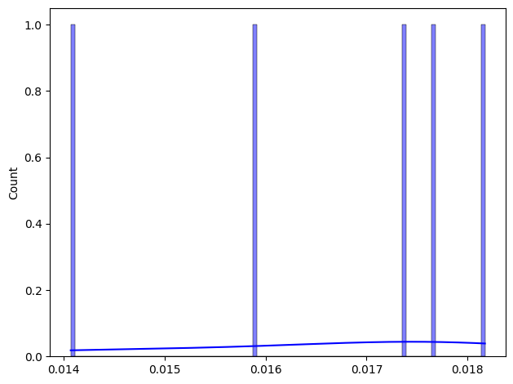
연구 결과 및 토의 – 중간 보고
2.
제안하는 모델의 성능 – 라인스캔 카메라 이미지
평가용 양품 데이터(5개)와 불량 데이터(5개)를 직접 분석 모델에 넣고 예측한 후 reconstruction error를 계산하여 양품과 불량의 error 분포를 비교함
아래와 같이 양품과 불량의 error 분포에 유의미한 차이가 존재
 | #1 | #2 | #3 | #4 | #5 | 최소 | 최대 | 평균
양품 | 0.008 | 0.010 | 0.011 | 0.008 | 0.009 | 0.008 | 0.010 | 0.0092
불량 | 0.017 | 0.018 | 0.014 | 0.017 | 0.015 | 0.014 | 0.018 | 0.0162
[라인스캔 카메라 이미지의 양품 Error 분포]
[라인스캔 카메라 이미지의 불량 Error 분포]
22

Slide 23
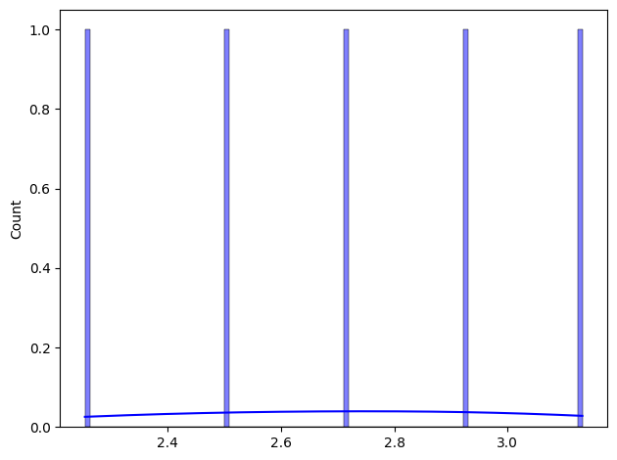
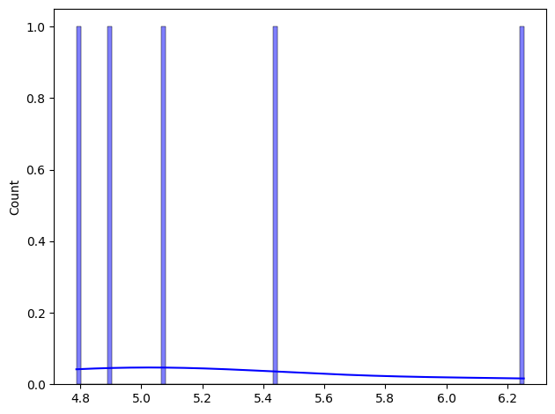
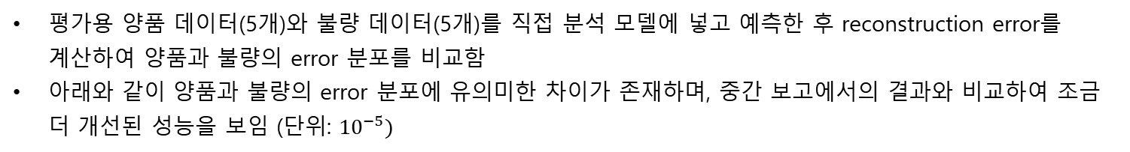
연구 결과 및 토의 – 추가 진행
2.
제안하는 모델의 성능 – 라인스캔 카메라 이미지 (컬러)
평가용 양품 데이터(5개)와 불량 데이터(5개)를 직접 분석 모델에 넣고 예측한 후 reconstruction error를 계산하여 양품과 불량의 error 분포를 비교함
아래와 같이 양품과 불량의 error 분포에 유의미한 차이가 존재하며, 중간 보고에서의 결과와 비교하여 조금 더 개선된 성능을 보임 (단위: ${10}^{−5})$
* 양품 최대 값과 불량 최소 값의 비율 비교 : 71% → 65%
* 양품 평균과 불량 평균 값의 비율 비교 : 57% → 51%
※ 비율이 낮을 수록 차이가 크므로, 성능이 좋다고 판단할 수 있음
 | #1 | #2 | #3 | #4 | #5 | 최소 | 최대 | 평균
양품 | 2.9 | 2.5 | 3.1 | 2.7 | 2.2 | 2.2 | 3.1 | 2.7
불량 | 4.8 | 5.4 | 6.2 | 5.1 | 4.9 | 4.8 | 6.2 | 5.3
[컬러 이미지의 양품 Error 분포]
[컬러이미지의 불량 Error 분포]
23

Slide 24
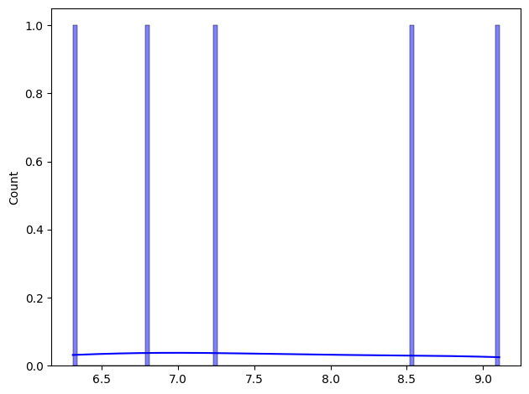
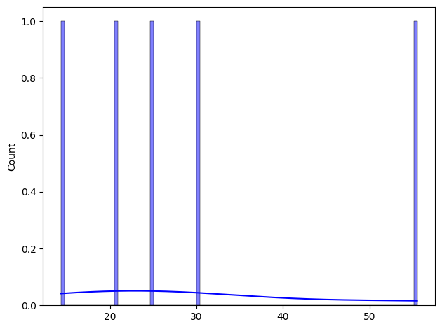
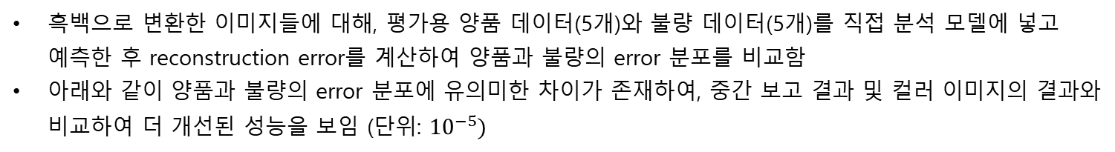
연구 결과 및 토의 – 추가 진행
2.
제안하는 모델의 성능 – 라인스캔 카메라 이미지 (흑백)
흑백으로 변환한 이미지들에 대해, 평가용 양품 데이터(5개)와 불량 데이터(5개)를 직접 분석 모델에 넣고 예측한 후 reconstruction error를 계산하여 양품과 불량의 error 분포를 비교함
아래와 같이 양품과 불량의 error 분포에 유의미한 차이가 존재하여, 중간 보고 결과 및 컬러 이미지의 결과와 비교하여 더 개선된 성능을 보임 (단위: ${10}^{−5})$
* 양품 최대 값과 불량 최소 값의 비율 비교 : 65% → 64%
* 양품 평균과 불량 평균 값의 비율 비교 : 51% → 26%
※ 비율이 낮을 수록 차이가 크므로, 성능이 좋다고 판단할 수 있음
 | #1 | #2 | #3 | #4 | #5 | 최소 | 최대 | 평균
양품(흑백) | 6.3 | 9.1 | 8.5 | 7.2 | 6.8 | 6.3 | 9.1 | 7.6
불량(흑백) | 14.3 | 30.1 | 55.5 | 24.7 | 20.9 | 14.3 | 55.5 | 29.1
[흑백 이미지의 양품 Error 분포]
[흑백 이미지의 불량 Error 분포]
24

Slide 25
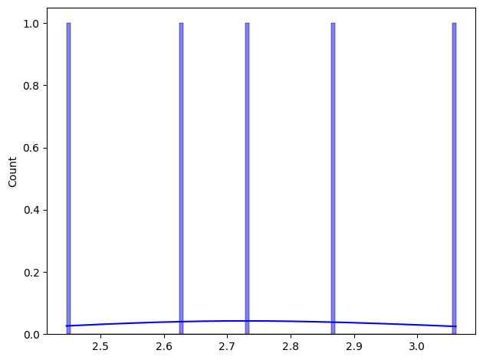
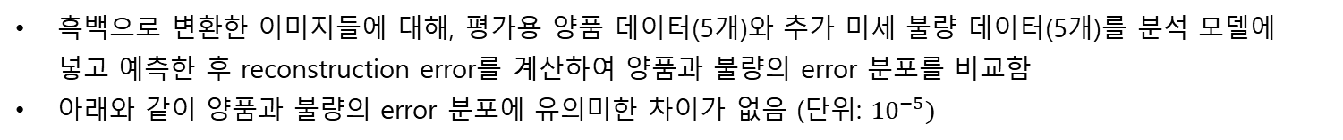
연구 결과 및 토의 – 추가 진행
2.
제안하는 모델의 성능 – 라인스캔 카메라 이미지 (컬러 – 추가 미세 불량)
흑백으로 변환한 이미지들에 대해, 평가용 양품 데이터(5개)와 추가 미세 불량 데이터(5개)를 분석 모델에 넣고 예측한 후 reconstruction error를 계산하여 양품과 불량의 error 분포를 비교함
아래와 같이 양품과 불량의 error 분포에 유의미한 차이가 없음 (단위: ${10}^{−5})$
 | #1 | #2 | #3 | #4 | #5 | 최소 | 최대 | 평균
양품 | 2.9 | 2.5 | 3.1 | 2.7 | 2.2 | 2.2 | 3.1 | 2.68
미세불량 | 2.7 | 3.1 | 2.9 | 2.4 | 2.6 | 2.4 | 3.1 | 2.74
[컬러 이미지의 양품 Error 분포]
[컬러 이미지의 미세 불량 Error 분포]
25

Slide 26
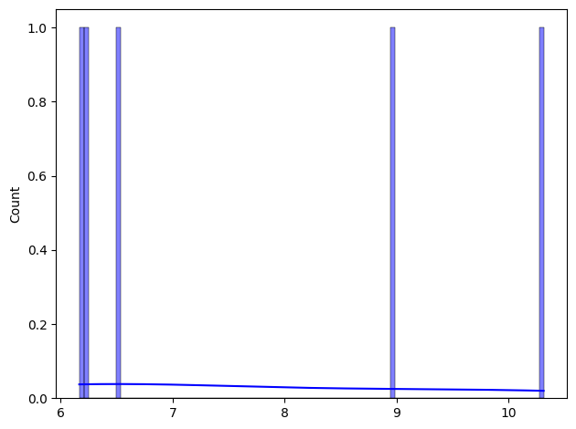
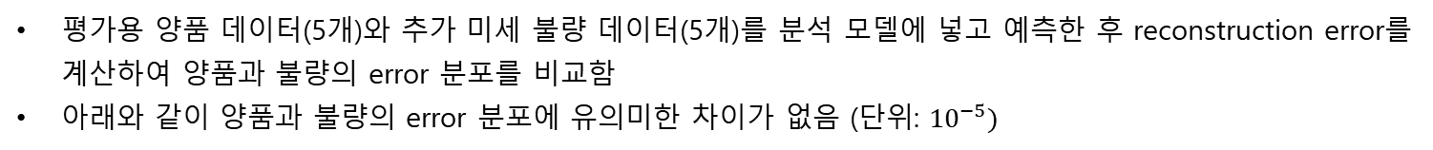
연구 결과 및 토의 – 추가 진행
2.
제안하는 모델의 성능 – 라인스캔 카메라 이미지 (흑백 – 추가 미세 불량)
평가용 양품 데이터(5개)와 추가 미세 불량 데이터(5개)를 분석 모델에 넣고 예측한 후 reconstruction error를 계산하여 양품과 불량의 error 분포를 비교함
아래와 같이 양품과 불량의 error 분포에 유의미한 차이가 없음 (단위: ${10}^{−5})$
 | #1 | #2 | #3 | #4 | #5 | 최소 | 최대 | 평균
양품 (흑백) | 6.3 | 9.1 | 8.5 | 7.2 | 6.8 | 6.3 | 9.1 | 7.58
미세불량 (흑백) | 10.3 | 6.2 | 6.1 | 9 | 6.5 | 6.1 | 10.3 | 7.62
[흑백 이미지의 양품 Error 분포]
[흑백 이미지의 미세 불량 Error 분포]
26

Slide 27
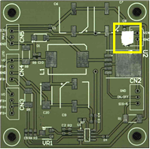
연구 결과 및 토의 – 추가 작성
3.
결과 비교 및 분석
촬영 시료의 개수를 늘리고(40매 → 115매) 학습 데이터를 증량(100매 →1000매)하여 학습하였으며, 촬영 타이밍을 더 정교하게 Fine Tunning하여 전 처리 후 발생하는 왜곡을 최소화한 결과, 중간 보고때와 비교하여 더 나은 성능을 보였음
또한, 이미지를 흑백으로 변환하여 학습하고 성능을 확인한 결과, 양품과 불량의 Error 차이가 확연하게 커지며 이전의 컬러 이미지의 결과 보다 더 개선된 성능을 보였음
그러나, 미세한 불량을 추가하였을 때는, 컬러와 흑백 모두 양품과 불량을 구분하지 못하였으며, 이는 학습 데이터가 충분하지 못하기 때문으로 추정하고 있음
따라서, 충분히 더 많은 학습 데이터를 확보할 필요가 있으며, 이를 통해 미세한 불량을 탐지할 수 있도록 함
또한, 추후에는 길이가 긴 제품(Ex. 연배열 PCB 등)의 이미지를 실제로 획득하여, 부분별로 나누어 불량을 탐지할 수 있는 모델을 구축하도록 함
[기존 불량 실시료 모습]
[Dot 불량을 추가한 모습]
[중간보고 시 촬영했던 PCB 이미지]
[Fine Tunning한 이미지]
27
[실제 연배열 PCB ]

Slide 28
향후 추진 일정
주요 추진 내용
수업 진행 내용
주제 선정 및 제목 결정
관련 연구 및 기술 조사
연구(or 개발) 방법론 확정
초기 실험(or 프로토타입 개발)
실험(or 개발) 검증 및 완료
발표자료 및 논문 작성
휴학 | 7 | 8 | 9 | 10 | 11 | 12 | 1 | 2 | 3 | 4 | 5 | 6 | 7 | 8
중간 발표(실험결과) |  |  |  | 프로젝트 발표(발표자료 완성) |  |  |  |  | 추가 보완 및 논문 완성

Slide 29
감사합니다

